Slide 1
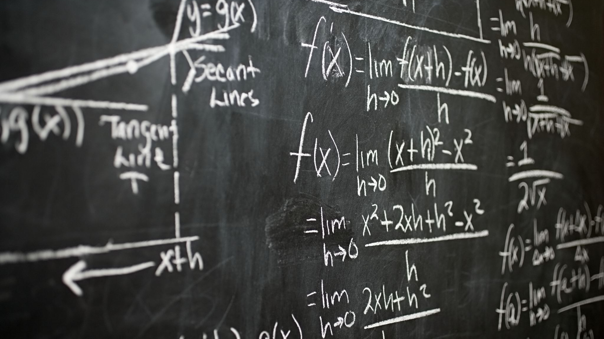
Programmering og matematikk i skolen

Slide 2
1-10
1T
1P
R1
S1
2P
R2
S2

Slide 3
Hva har skjedd med mattefaget?
Mer fokus på utforskende arbeidsmetoder og dybdelæring.
  Sannsynlighet er tatt ut av læreplanen i vgs for T og R
  Geometri er tatt ut av læreplanen i vgs
  Differensiallikninger er tatt ut av R2
Hva er temaene nå (R/S)?
  Algebra og funksjoner
  Derivasjon og integrasjon
  Følger og rekker
  Numeriske metoder og problemløsning med programmering
  Trigonometri/sannsynlighet
  Vektorer/statistikk

Slide 4
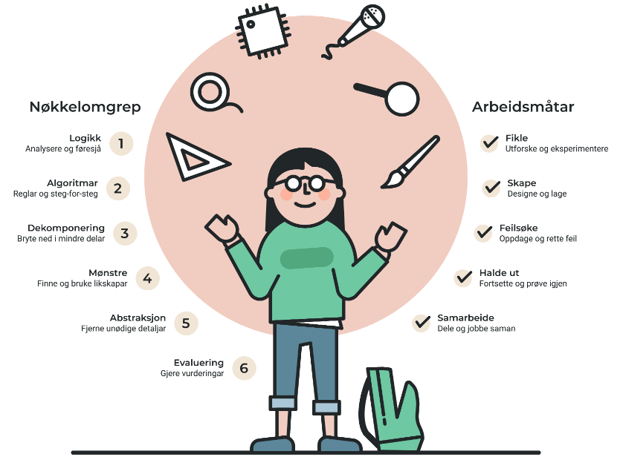
Algoritmisk tenkning

Slide 5
Matematikklæreplanen 1–10
2. trinn: lage og følge regler og trinnvise instruksjoner i lek og spill
3. trinn: lage og følge regler og trinnvise instruksjoner i lek og spill knyttet til koordinatsystemet
4.trinn: lage algoritmer og uttrykke dem ved bruk av variabler, vilkår og løkker
5. trinn: lage og programmere algoritmer med bruk av variabler, vilkår og løkker
6. trinn: bruke variabler, løkker, vilkår og funksjoner i programmering til å utforske geometriske figurer og mønstre
7. trinn: bruke programmering til å utforske data i tabeller og datasett
8. trinn: utforske hvordan algoritmer kan skapes, testes og forbedres ved hjelp av programmering
9. trinn: simulere utfall i tilfeldige forsøk og beregne sannsynligheten for at noe skal inntreffe, ved å bruke programmering
10. trinn: utforske matematiske egenskaper og sammenhenger ved å bruke programmering

Slide 6
Naturfaglæreplanen
4. trinn: utforske teknologiske systemer som er satt sammen av ulike deler, og beskrive hvordan delene fungerer og virker sammen
5.–7. trinn: utforske, lage og programmere teknologiske systemer som består av deler som virker sammen
10. trinn: utforske, forstå og lage teknologiske systemer som består av en sender og en mottaker
10. trinn: bruke programmering til å utforske naturfaglige fenomener
Vg1: vurdere og lage programmer som modellerer naturfaglige fenomener

Slide 7
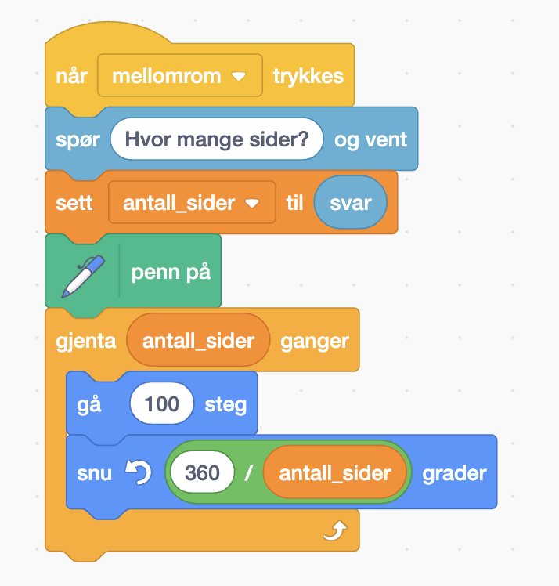
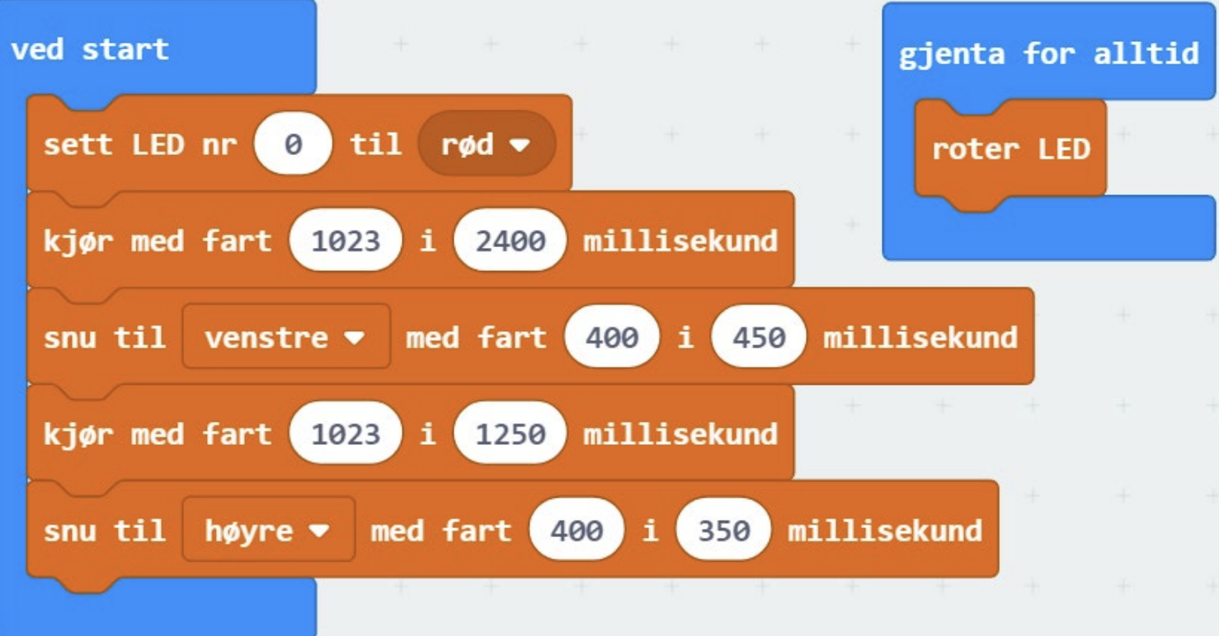
Blokk og tekst

Slide 8
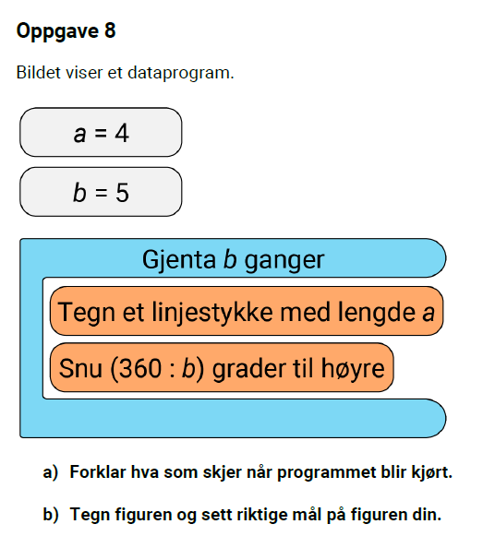
Eksamen 10. klasse matematikk V22

Slide 9
Læreplan 1T
Kjerneelementet «utforsking og problemløsing»:
  Algoritmisk tenkning er viktig i prosessen med å utvikle strategier og framgangsmåter for å løse problemer og innebærer å bryte ned et problem i delproblemer som kan løses systematisk. Videre innebærer det å vurdere om delproblemene best kan løses med eller uten digitale verktøy.
Digitale ferdigheter:
  Digitale ferdigheter i matematikk T innebærer å kunne bruke graftegner, regneark, CAS, dynamisk geometriprogram og programmering til å utforske og løse matematiske problemer.
Læreplanmål:
  formulere og løse problemer ved hjelp av algoritmisk tenkning, ulike problemløsingsstrategier, digitale verktøy og programmering
  utforske strategier for å løse ligninger, ligningssystemer og ulikheter og argumentere for tenkemåtene sine
  identifisere variable størrelser i ulike situasjoner, sette opp formler og utforske disse ved hjelp av digitale verktøy

Slide 10
Programfag
Matematikk
R1: bestemme den deriverte i et punkt geometrisk, algebraisk og ved numeriske metoder, og gi eksempler på funksjoner som ikke er deriverbare i gitte punkter
R2: utvikle algoritmer for å beregne integraler numerisk, og bruke programmering til å utføre algoritmene
R2/S2: utforske rekursive sammenhenger ved å bruke programmering og presentere egne framgangsmåter
Fysikk
bruke numeriske metoder og programmering til å modellere og utforske bevegelse i situasjoner der akselerasjonen ikke er konstant
bruke numeriske metoder og programmering til å utforske og modellere fysiske fenomener

Slide 11
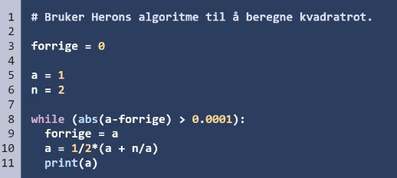
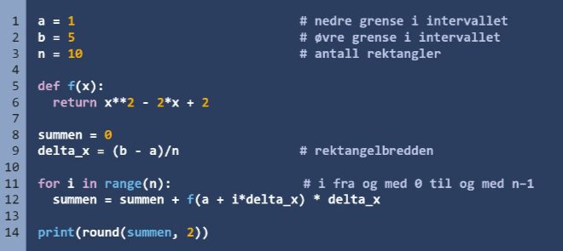

Slide 12
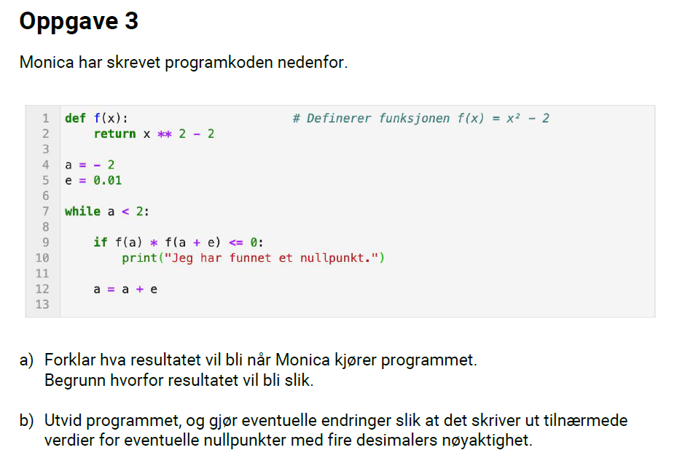
Notes:
Eksempel 1T, del 2

Slide 13
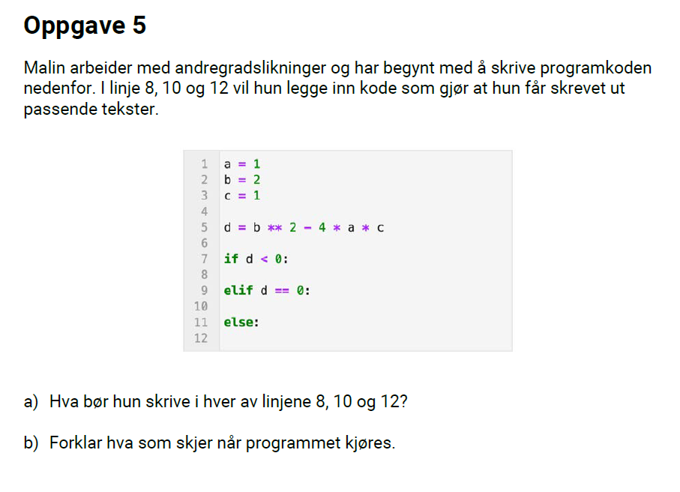
Notes:
Eksempeleksamen 1T, del 1. Gjør oppgava. Diskuter mulige elevbesvarelser.

Slide 14
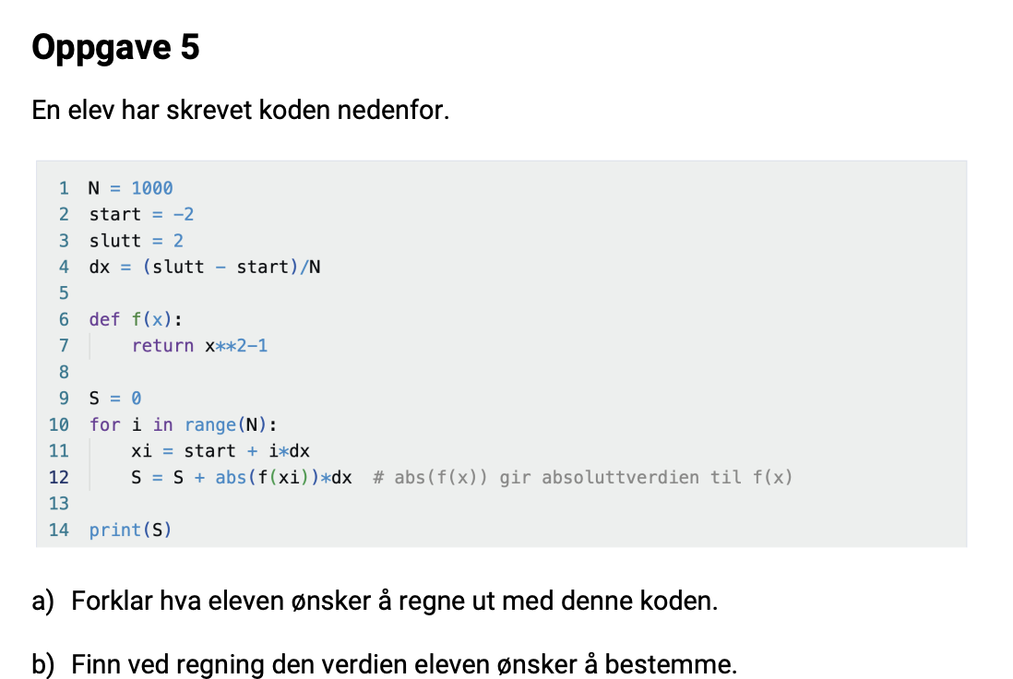

Slide 15
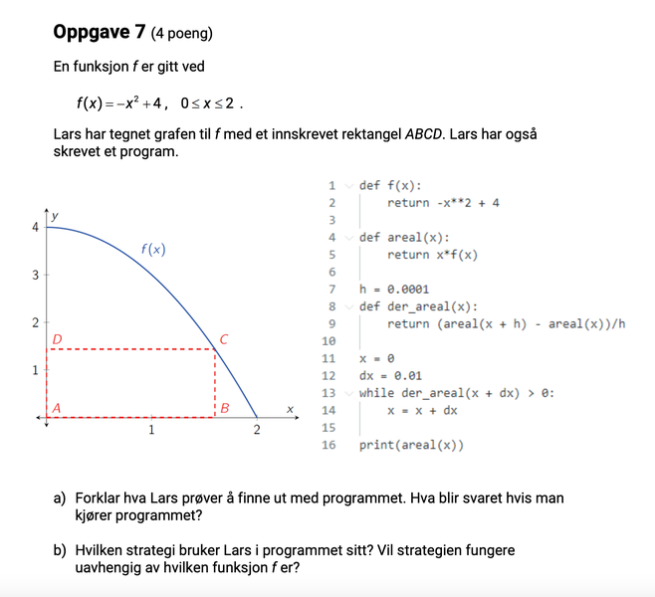

Slide 16
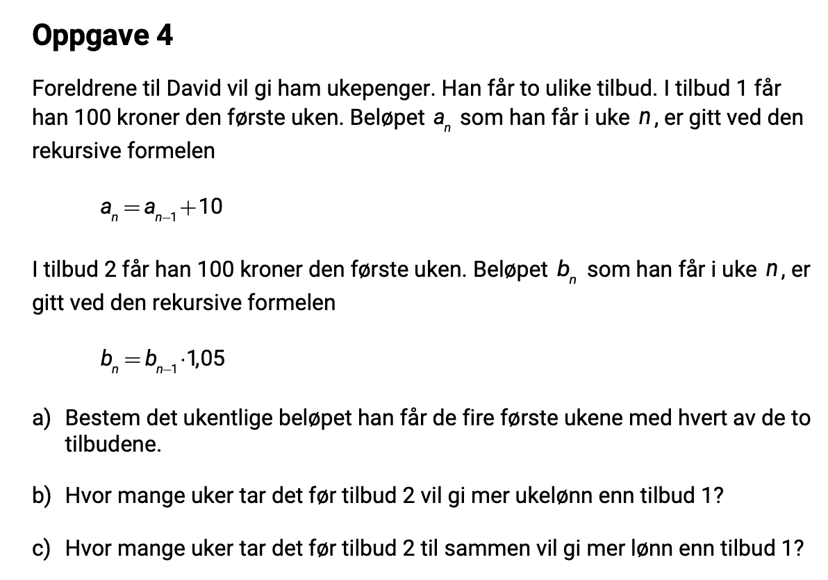

Slide 17
